Slide 1
Praktyki we Włoszech 2019
Holovatiuk Vitalii 3-C

Slide 2
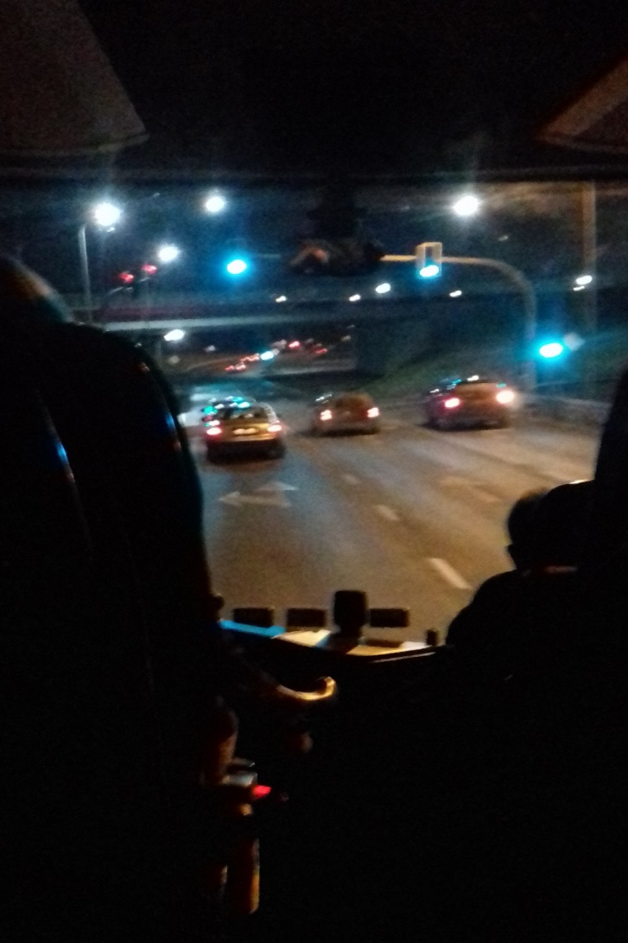
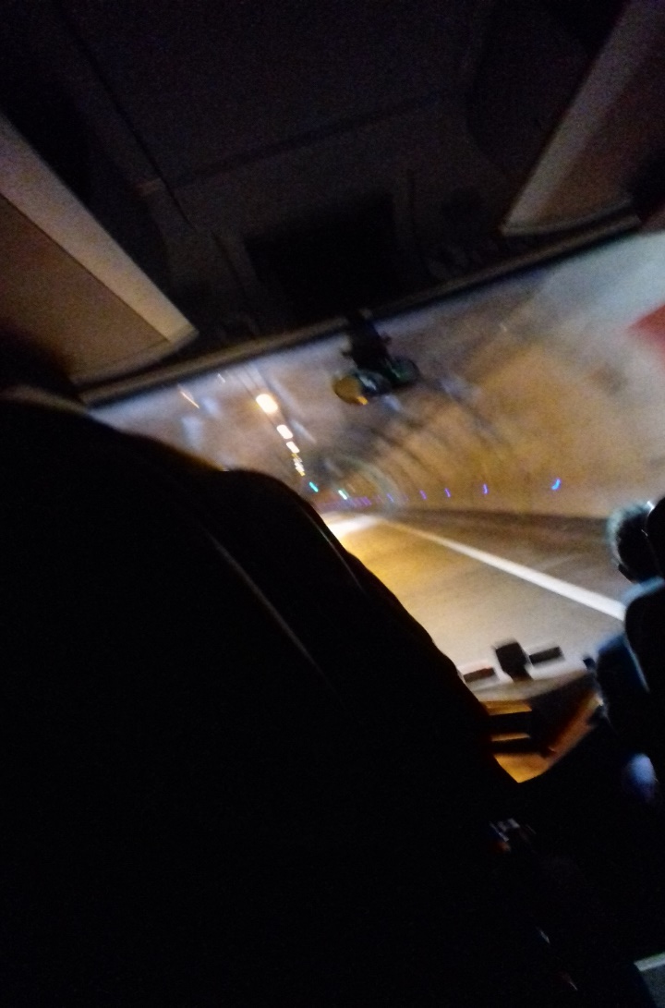
Do Włoch ja i moi koledzy z klasy jechaliśmy autobusem,droga nie była bardzo ciężka, i jakiść 1500 km mineły w chwili.

Slide 3
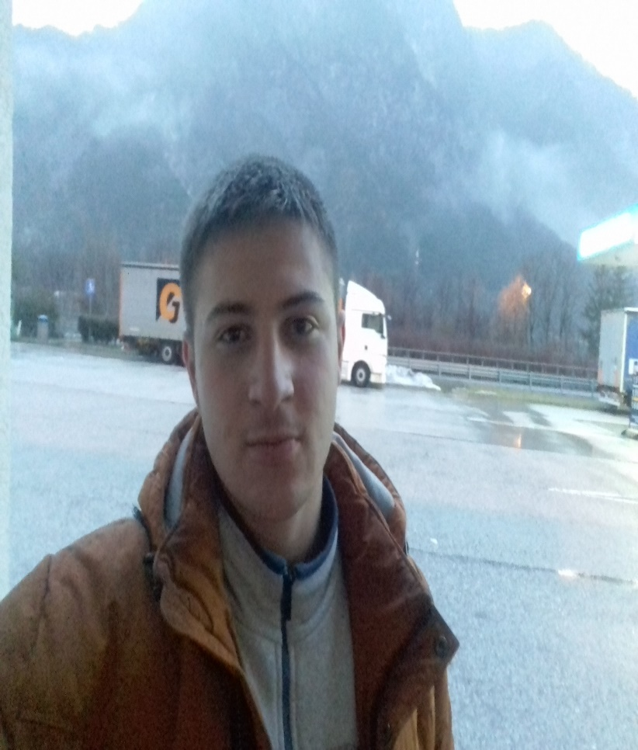
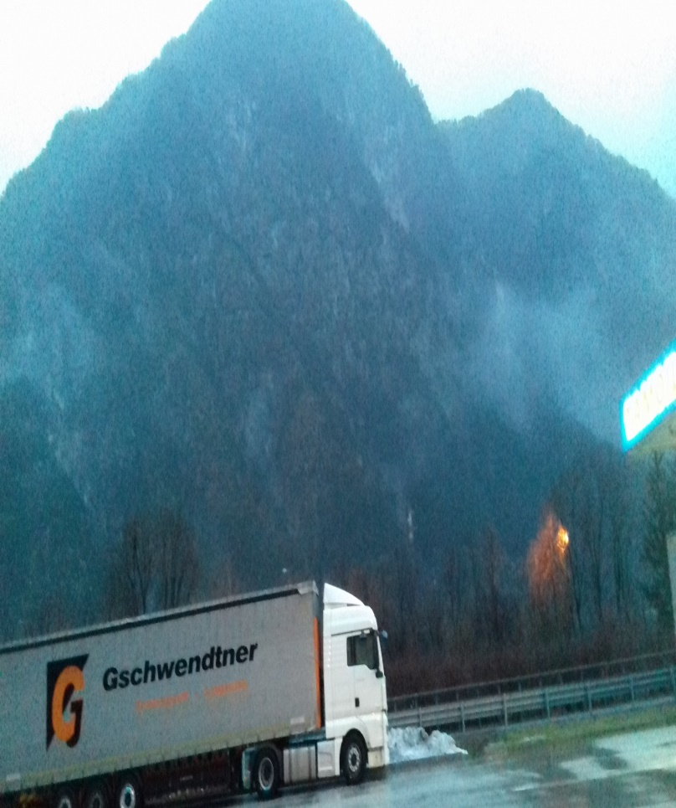
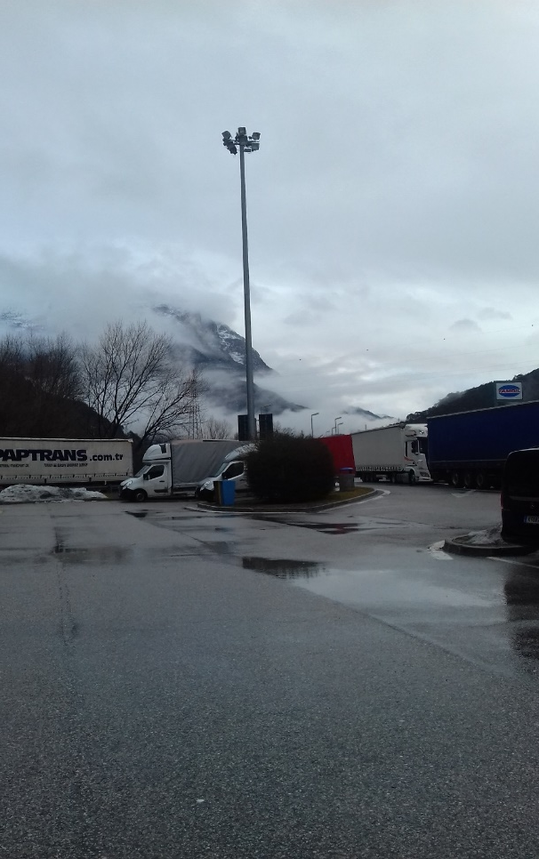
Oczywiśće robiliśmy małe przerwy,i pod czas przerw mogłem zobaczyć fantastyczny pejzaży innych krajów,na zdjęciach widać fajne góry Austrii.

Slide 4
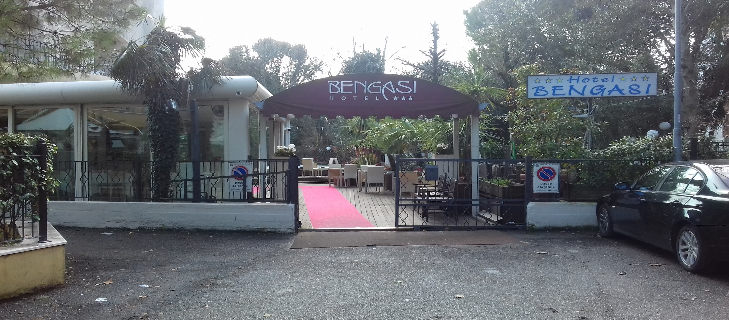
Po przyjeżdzie mieszkałem w hotelu Bengasi,pokój i jego pracowniki i oczywiście tradycyjne jedzenie spodobało się mi odrazu.

Slide 5
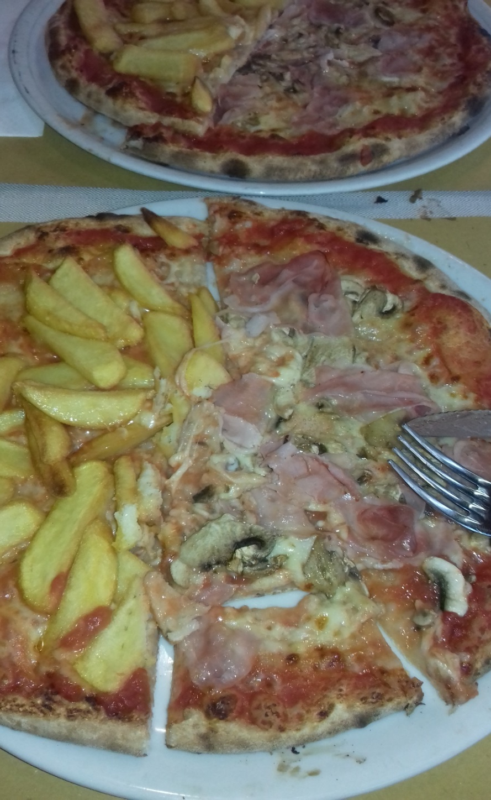
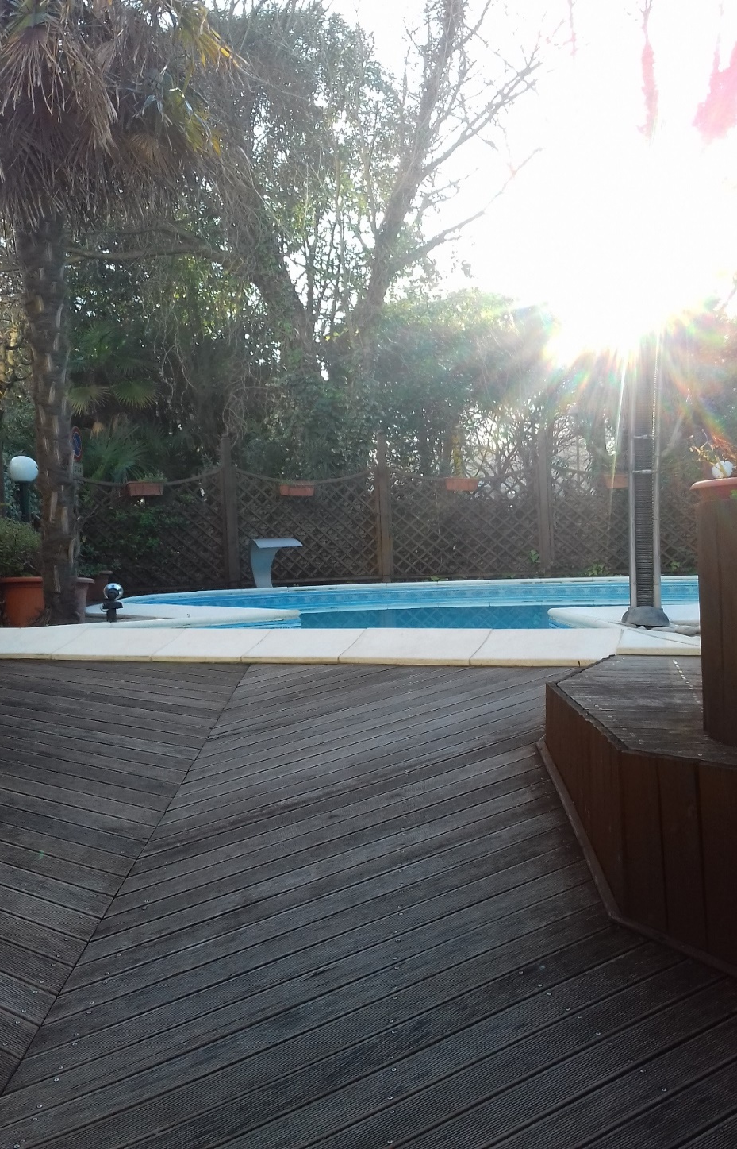
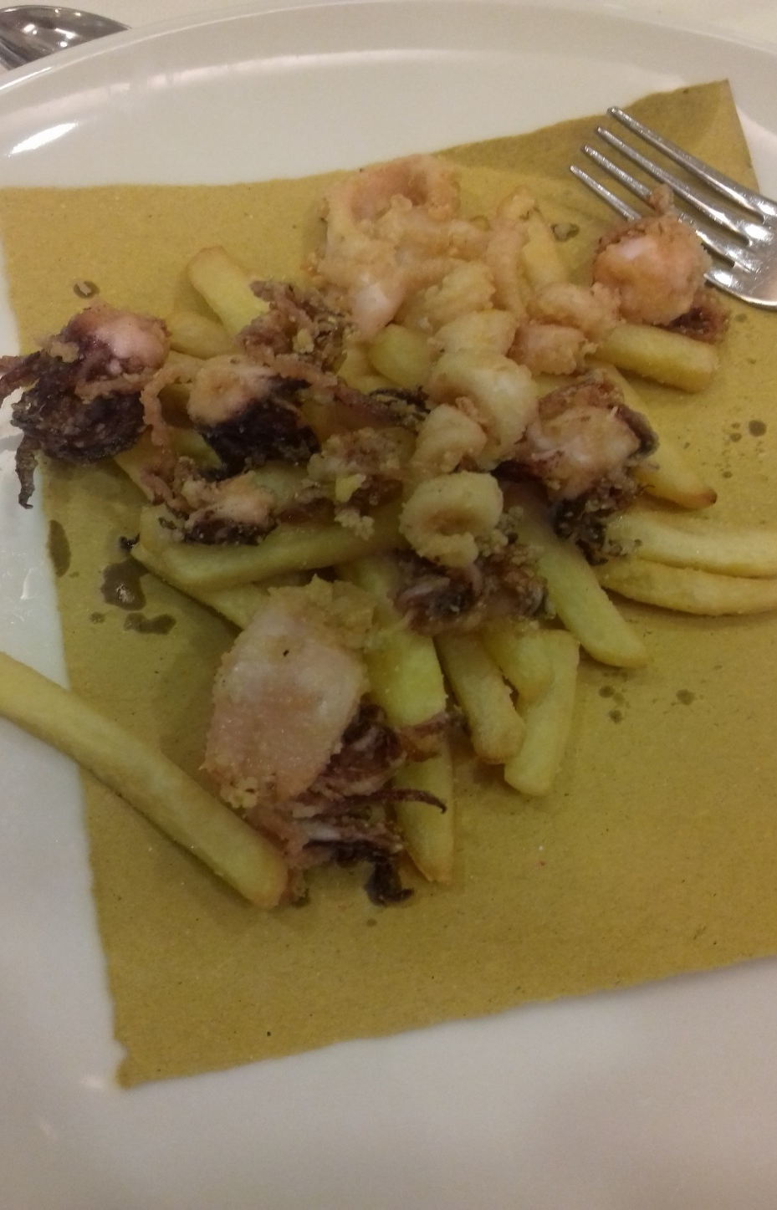

Slide 6
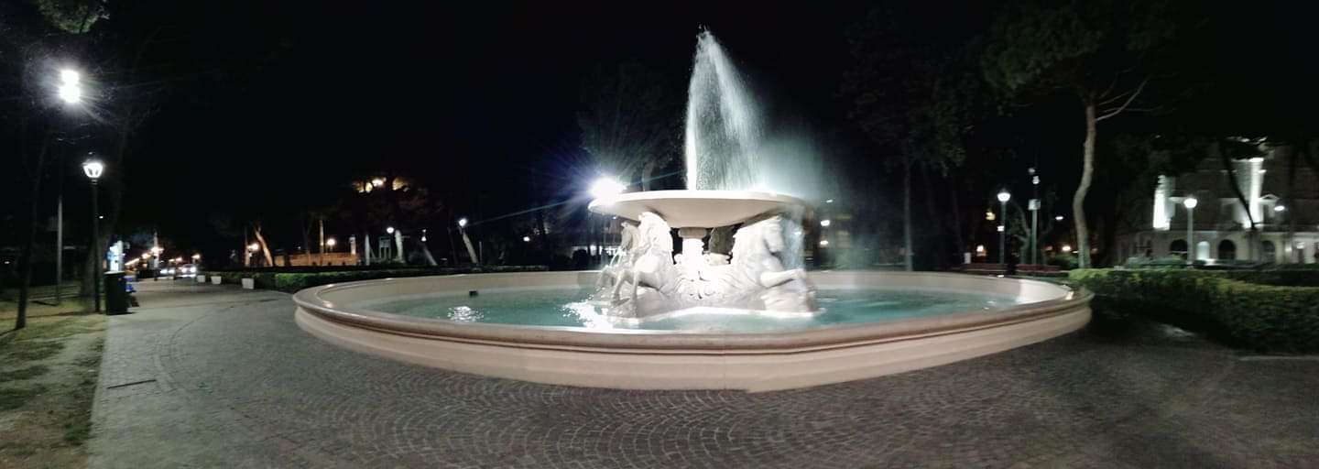
Miasto w którym mieszkałem nazywa się Rimini i znajduje się nad morzem,ono nie jest dyże ale ma wielką historią i wielo pamiątek.

Slide 7
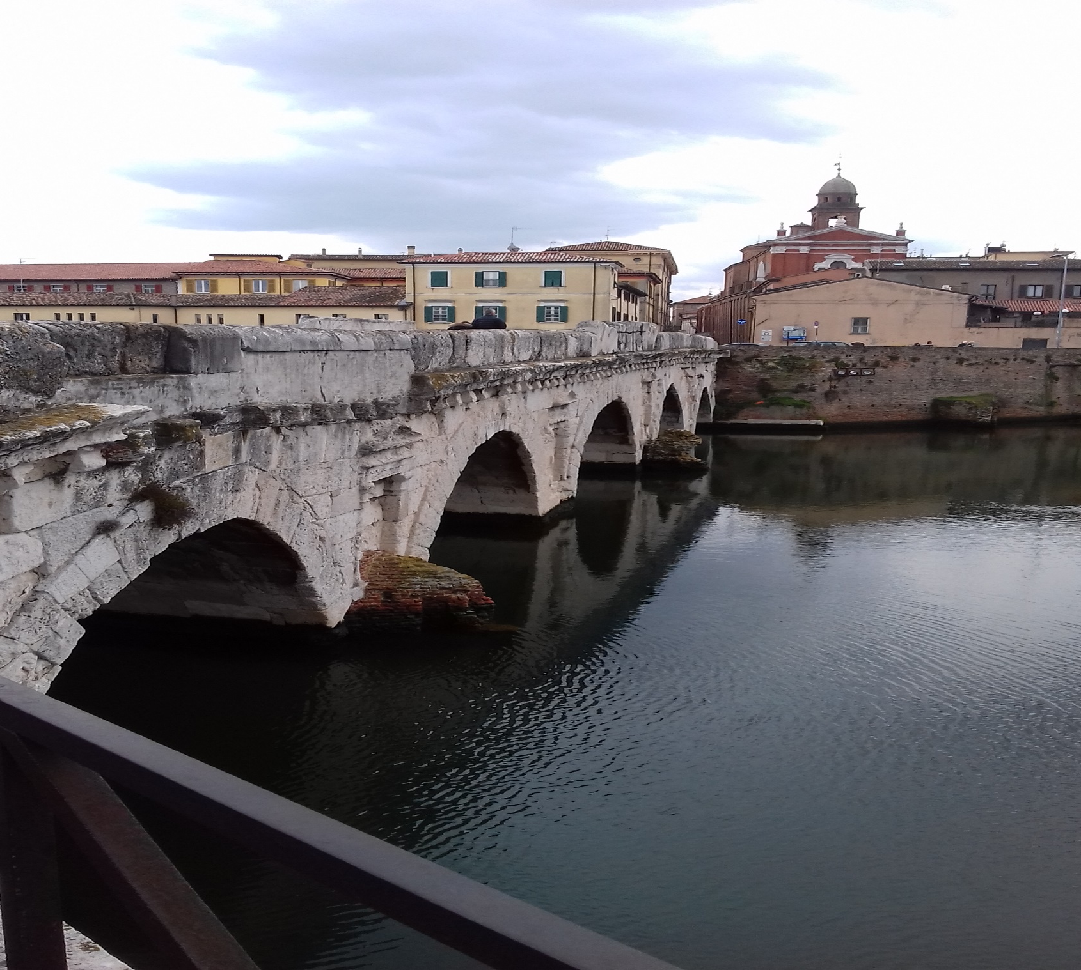
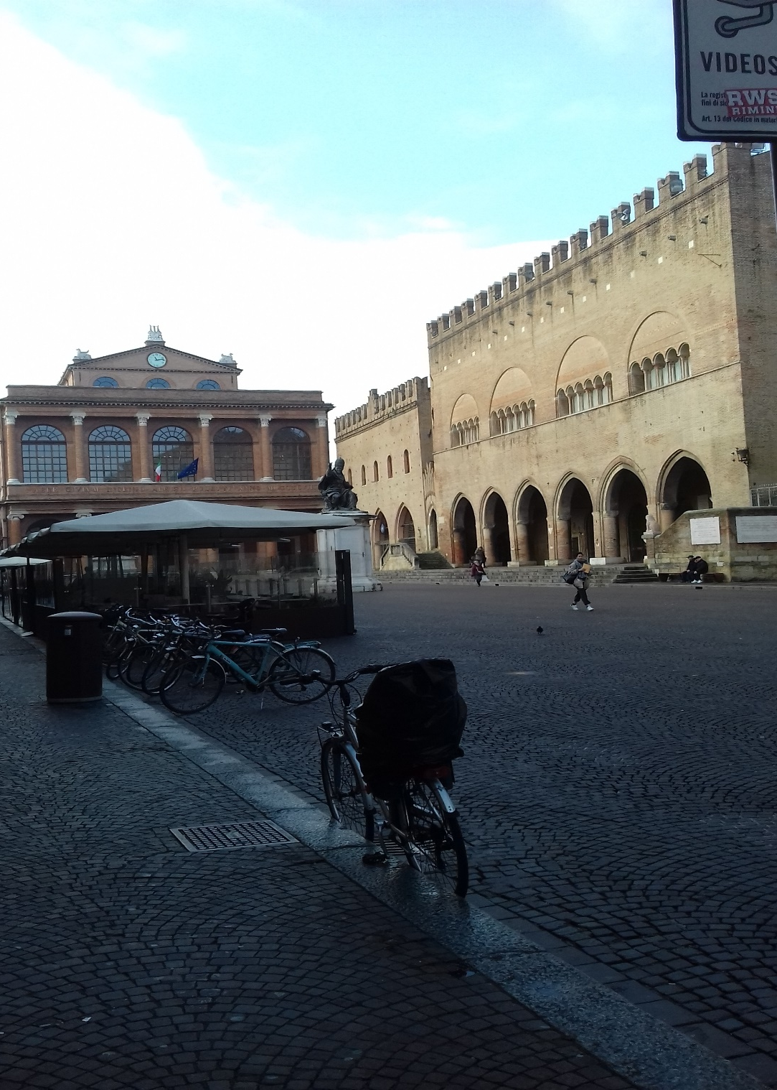

Slide 8
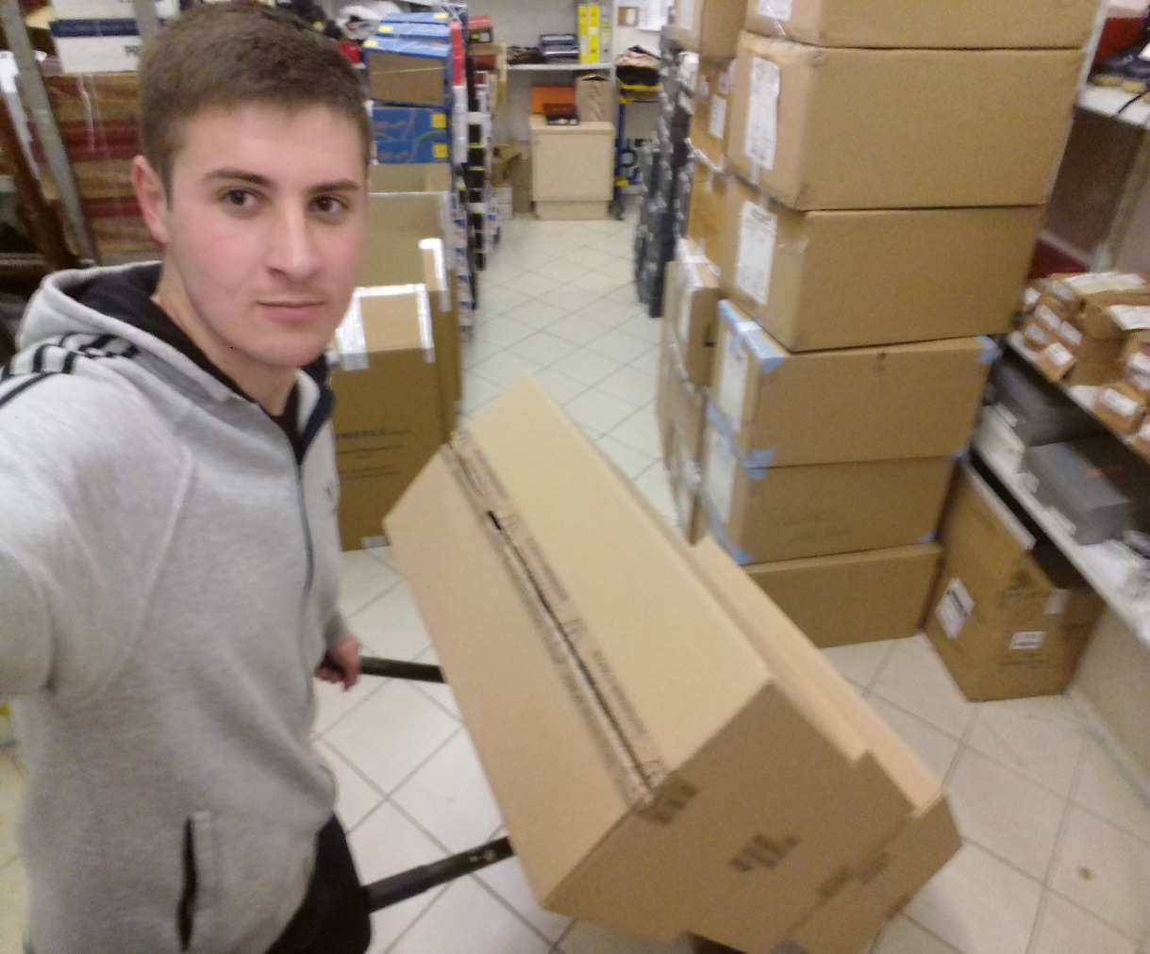
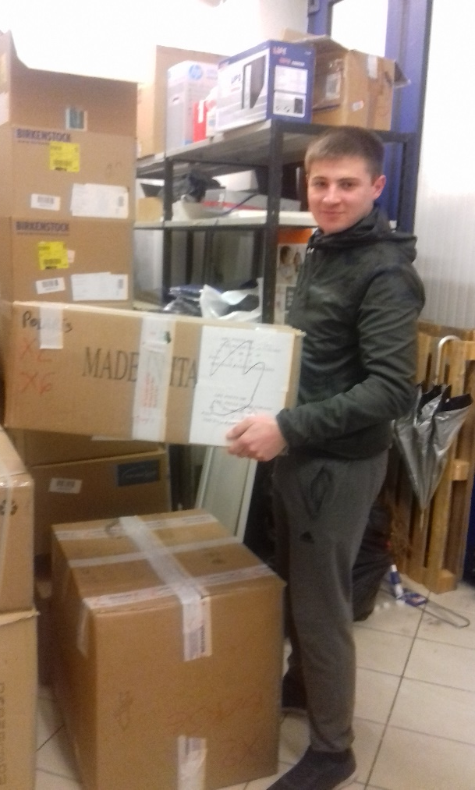
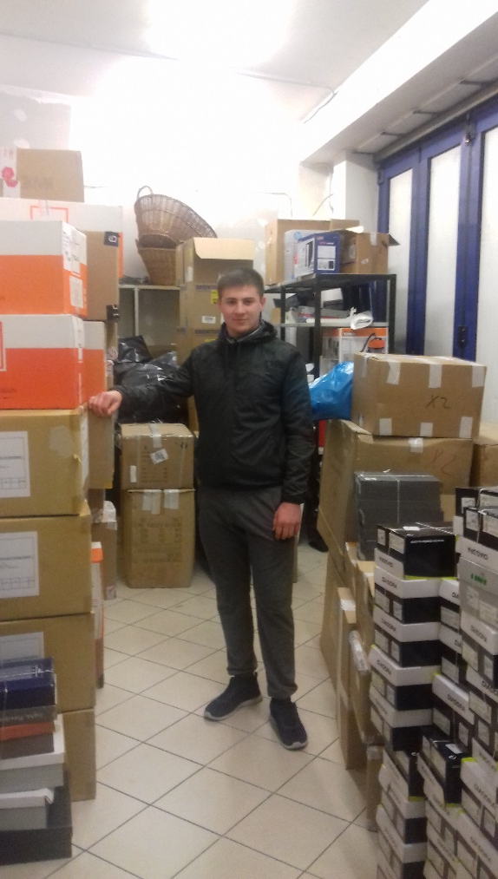
Pracowałem w dużym przedsiębiorstwie we Włoszech.Firma ma nazwe POLARIUS. W niej otrzymałem wielkie doświadczenie w swoim zawodzie.

Slide 9
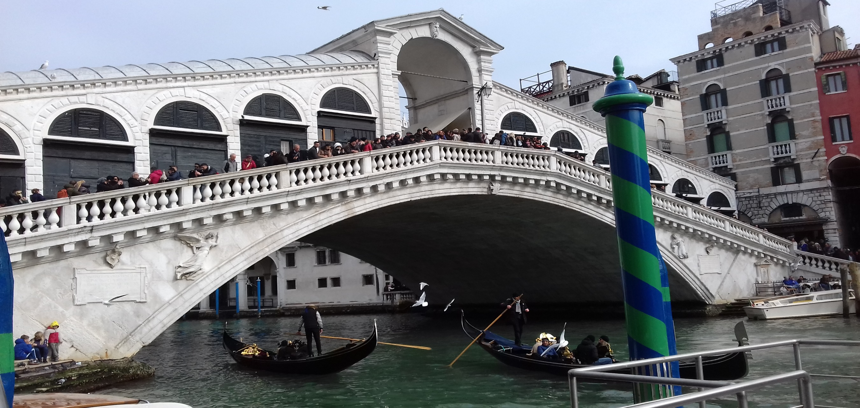
Także byliśmy w Wenecji i San Marino,gdzie ja uwidziałem bardzo dużo fajnych rzeczy.

Slide 10
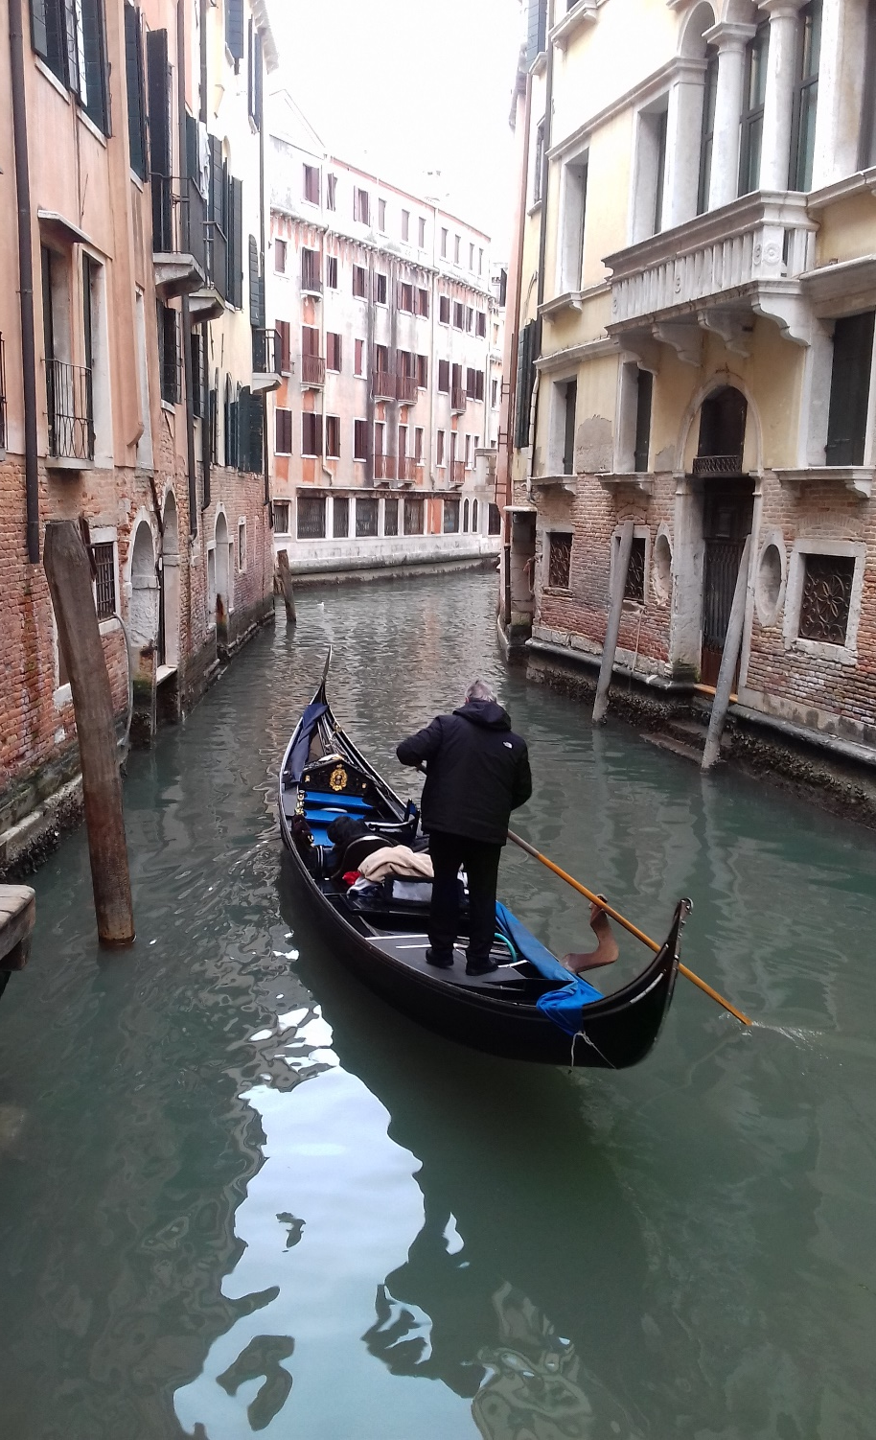
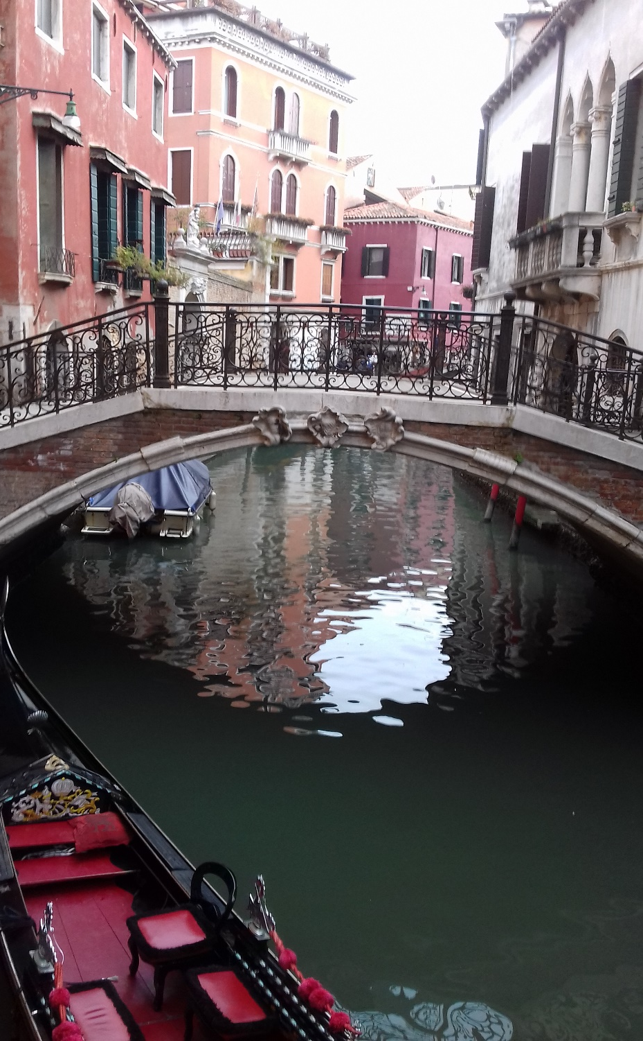
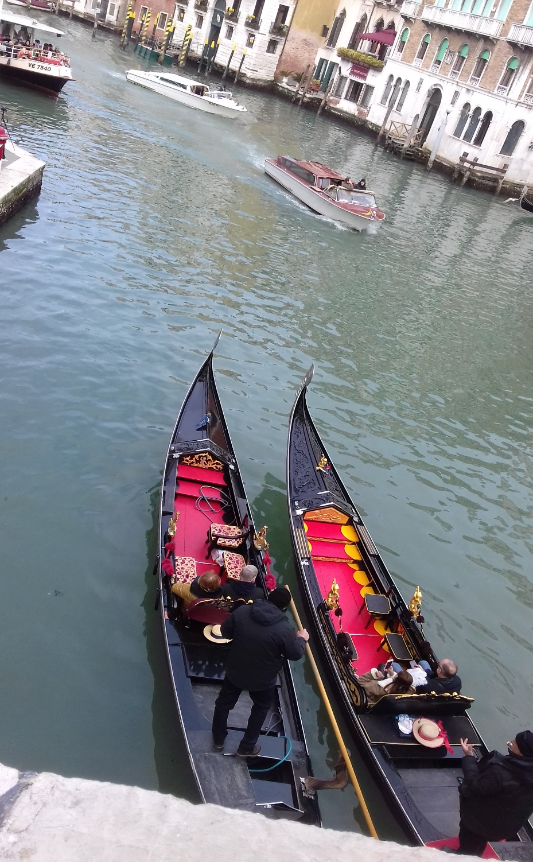

Slide 11
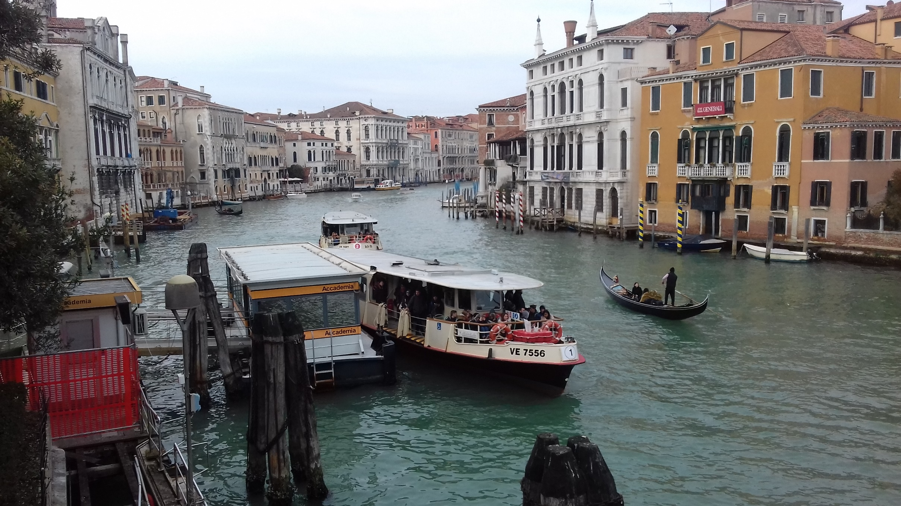

Slide 12
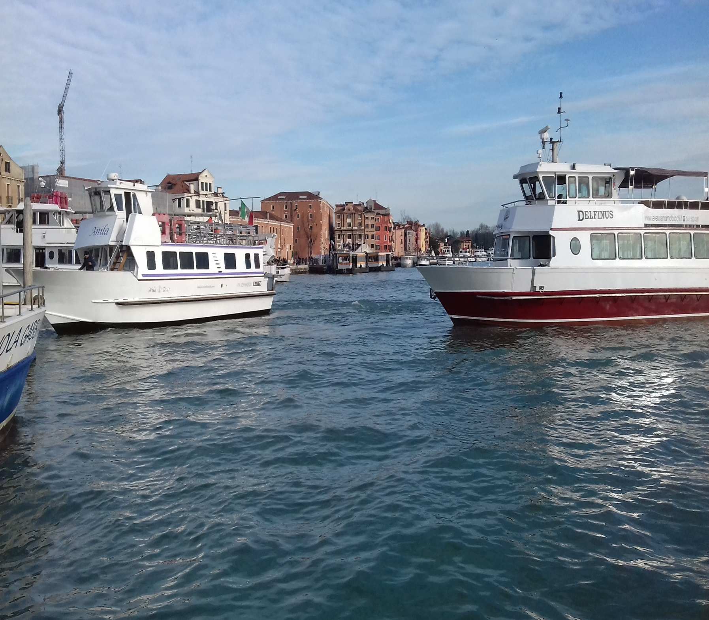
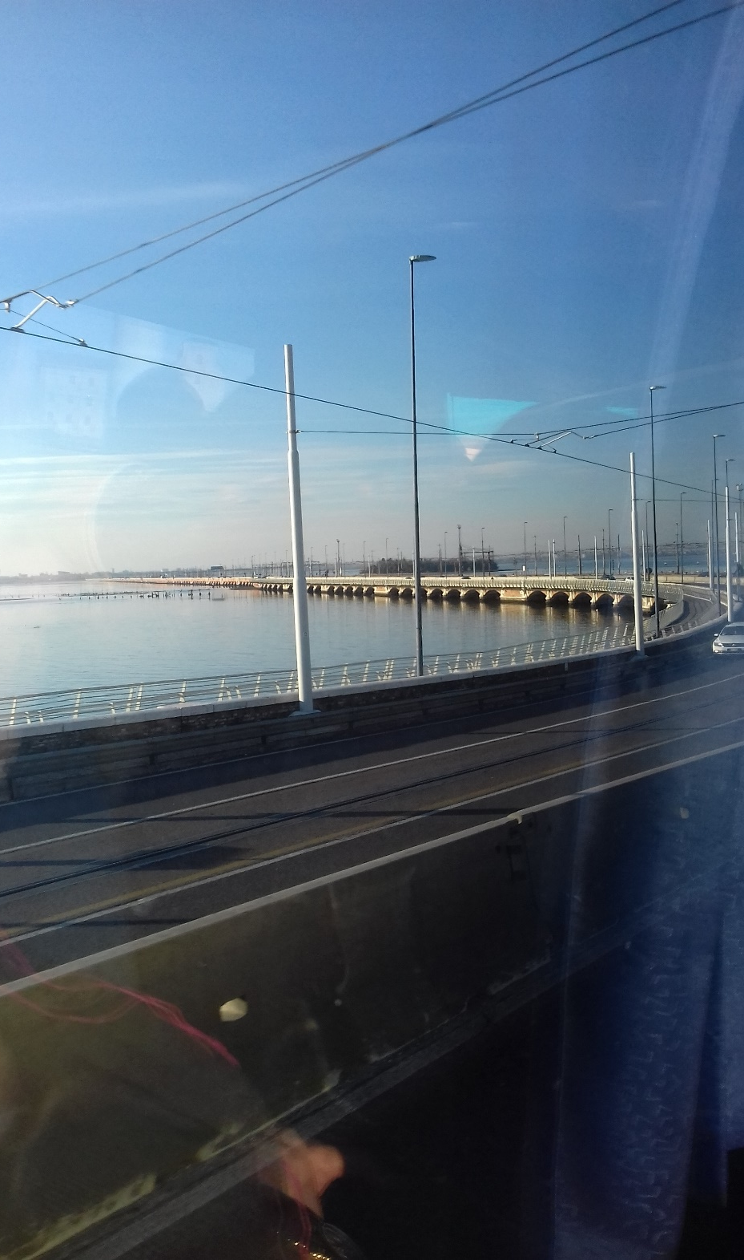

Slide 13
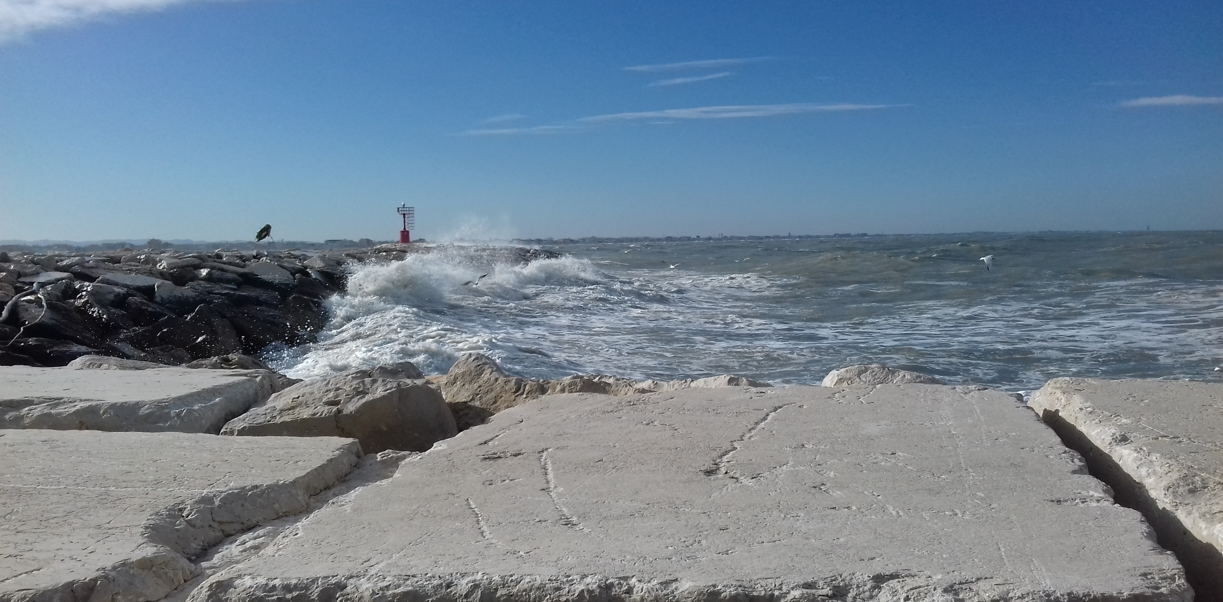
... jak można nie napisać o morzu i białej plaże.

Slide 14
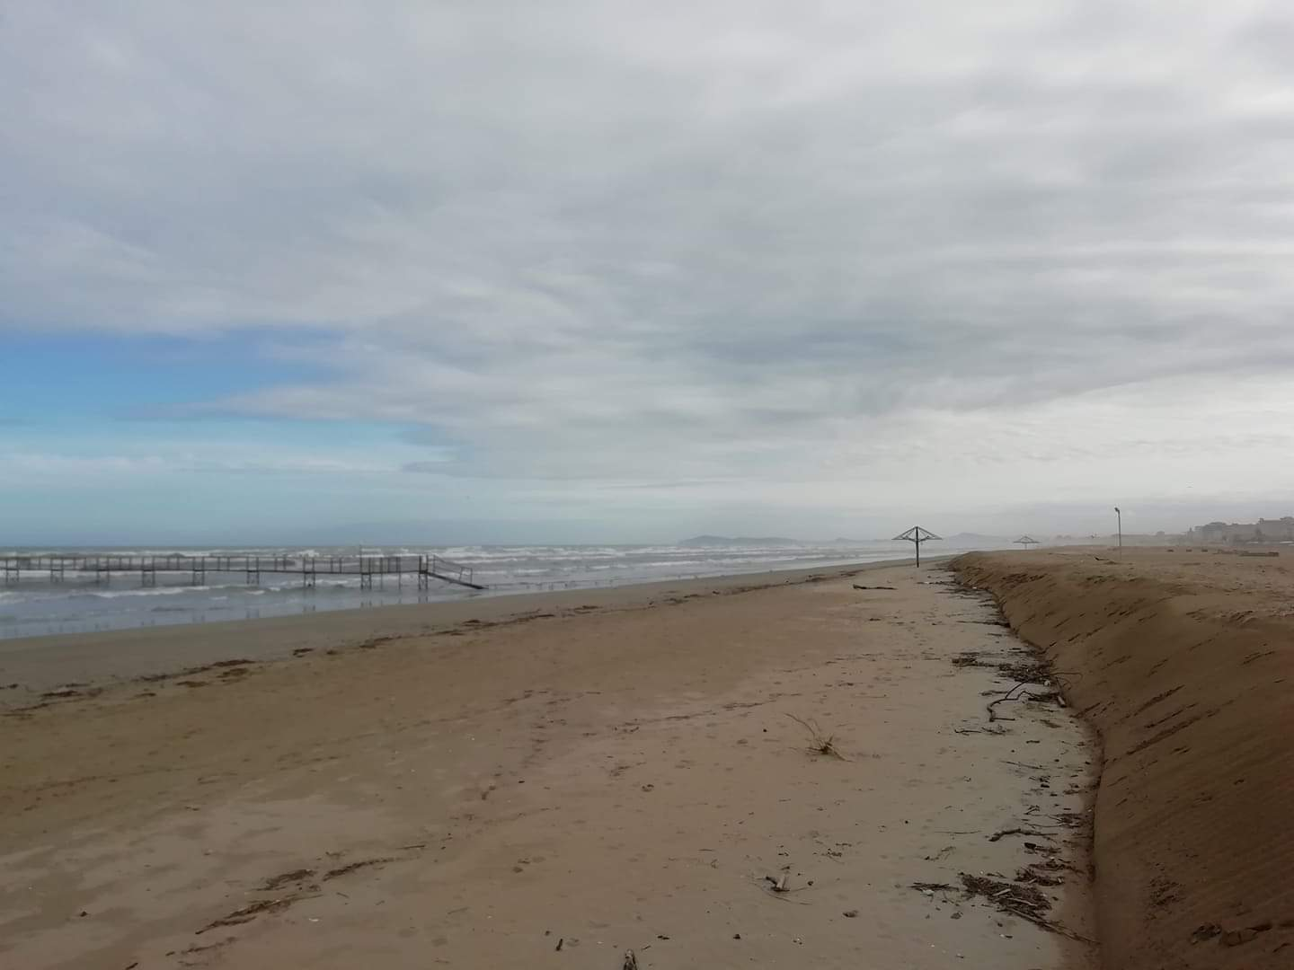
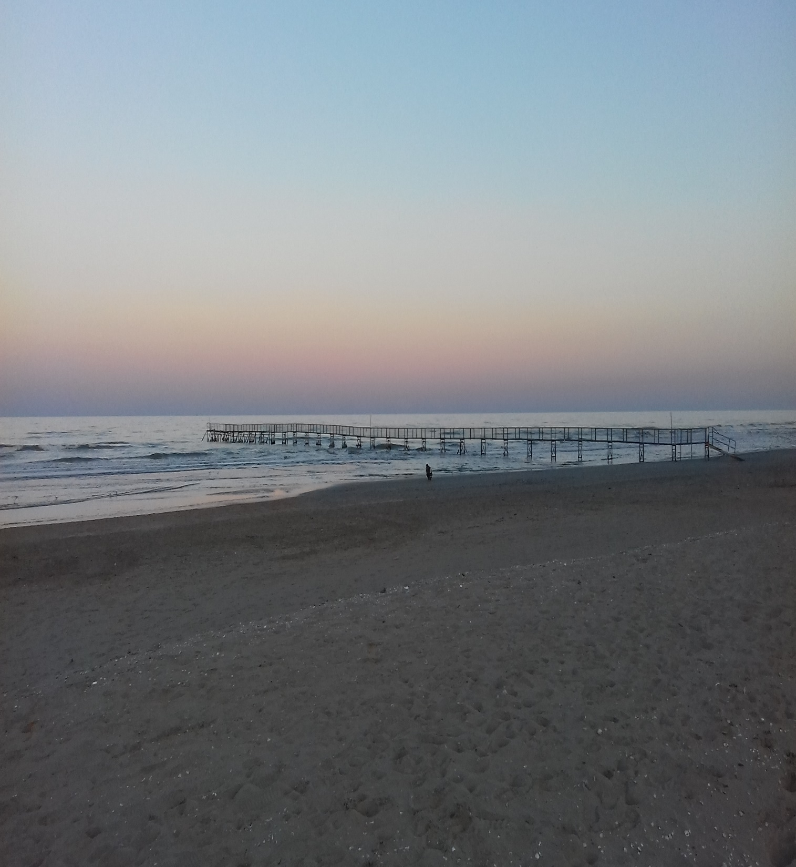

Slide 15
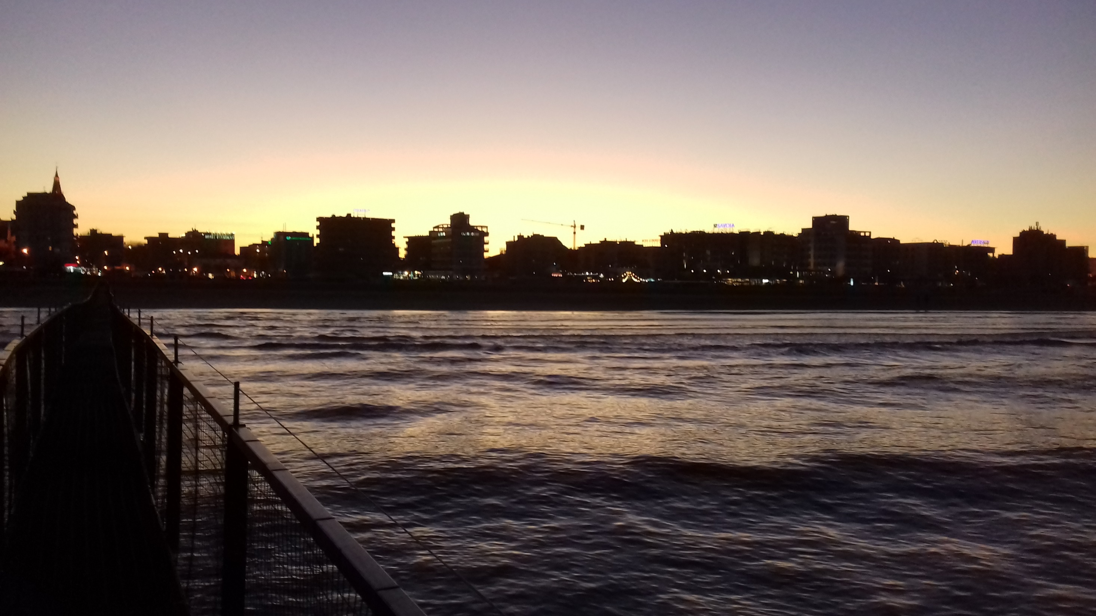
W końcu chciałem powiedzić że bardzo polecam zwiedzić przepiękne miasto Rimini we Włoszech, i zachęcam was przykonać się ze to miesce jest niesamowite,czarowne i warte do zobaczenia na własne oczy.
Dzieńkuje za uwagę.

